Slide 1
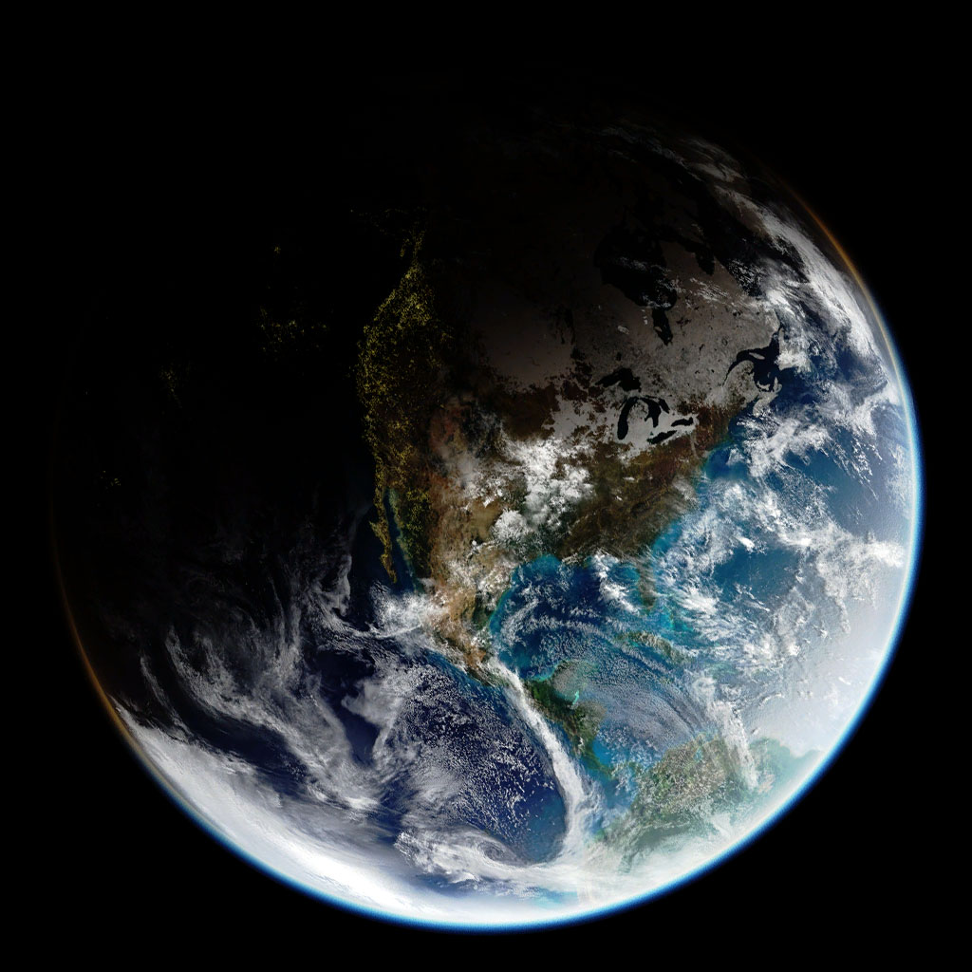
úvod
Názov, nadpis, nadpis názov a nadpis
Meno a priezvisko
Navrhované riešenie
Grafické usporiadanie posteru je ľubovoľné. Textu musí byť primerané množstvo. Musí obsahovať dostatočný počet slov na to aby ste zachytili gro teórie viažucej sa k danej téme. Vysvetlili problém ktorým sa zaoberáte a poskytli riešenie.
Veľkosť písma je 12-14, pričom nie je vhodné ísť na menšiu veľkosť alebo väčšiu. Počet slov ktoré musia byť na posteri je minimálne 200.
Veľkosť použitej snímky šxv (19x33 cm).
Je dôležité dať si pozor na citovanie použitých obrázkov, pokiaľ tieto nie sú Vašou vlastnou tvorbou.
Pre tvorbu posteru je možné samozrejme použiť aj celkom iný program, dôležité však je hlavne dodržať základné podmienky pre veľkosť výsledného posteru (19x33 cm), minimálnu veľkosť písma (12-14) a počet slov (minimálne 150), a výsledný poster dosať vo formáte .png
Definovanie problému
Záver
Grafické usporiadanie posteru je ľubovoľné. Textu musí byť primerané množstvo. Musí obsahovať dostatočný počet slov na to aby ste zachytili gro teórie viažucej sa k danej téme. Vysvetlili problém ktorým sa zaoberáte a poskytli riešenie.
Veľkosť písma je 12-14, pričom nie je vhodné ísť na menšiu veľkosť alebo väčšiu. Počet slov ktoré musia byť na posteri je minimálne 150.
Veľkosť použitej snímky šxv (19x33 cm).

